Slide 1

Сравнения и логически операции

Slide 2
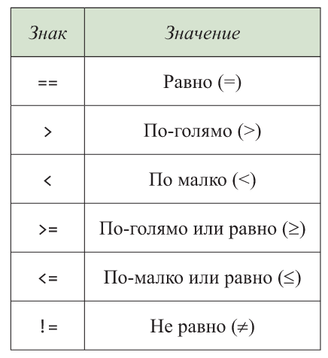
1. Логически стойности true и false. Сравнения
декларация на булева променлива
bool isValid = true; // or false
тип
име
стойност
2. Операции за сравнение.

Slide 3
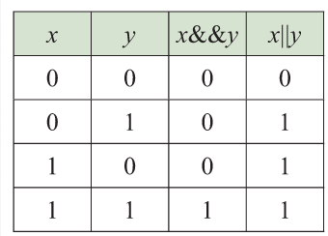
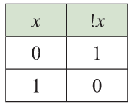
3. Логически операции и булева алгебра.
- конюнкция (и) &&
- дизюнкция (или) II
- отрицание (не) !

Slide 4
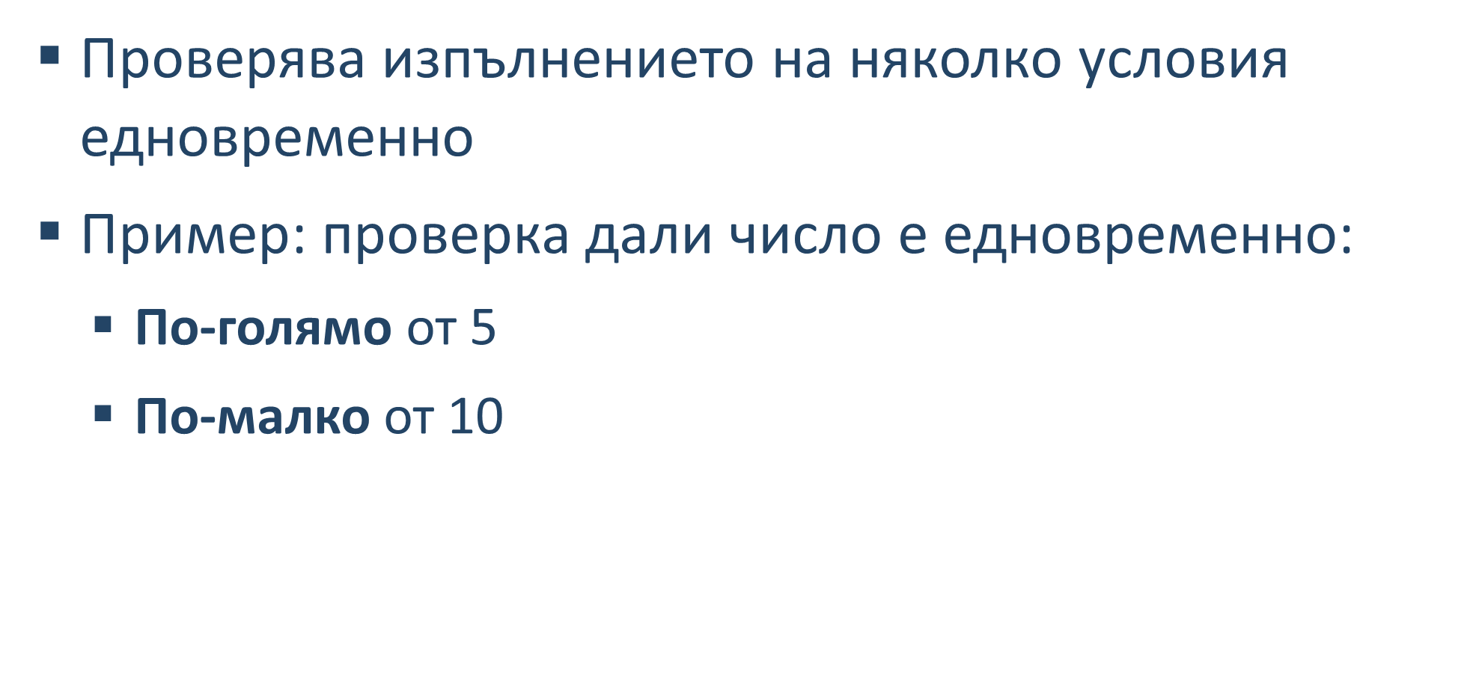
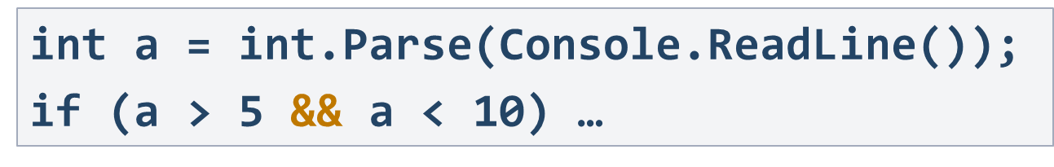
Логическо „И“ - &&
&&

Slide 5
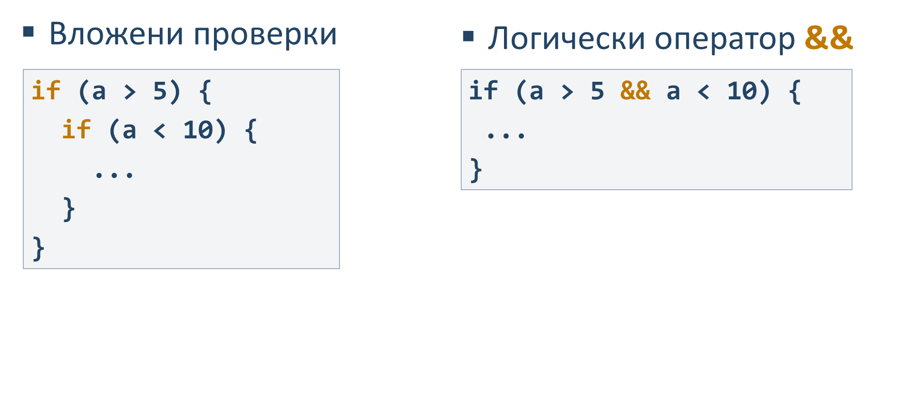
Сравнение

Slide 6
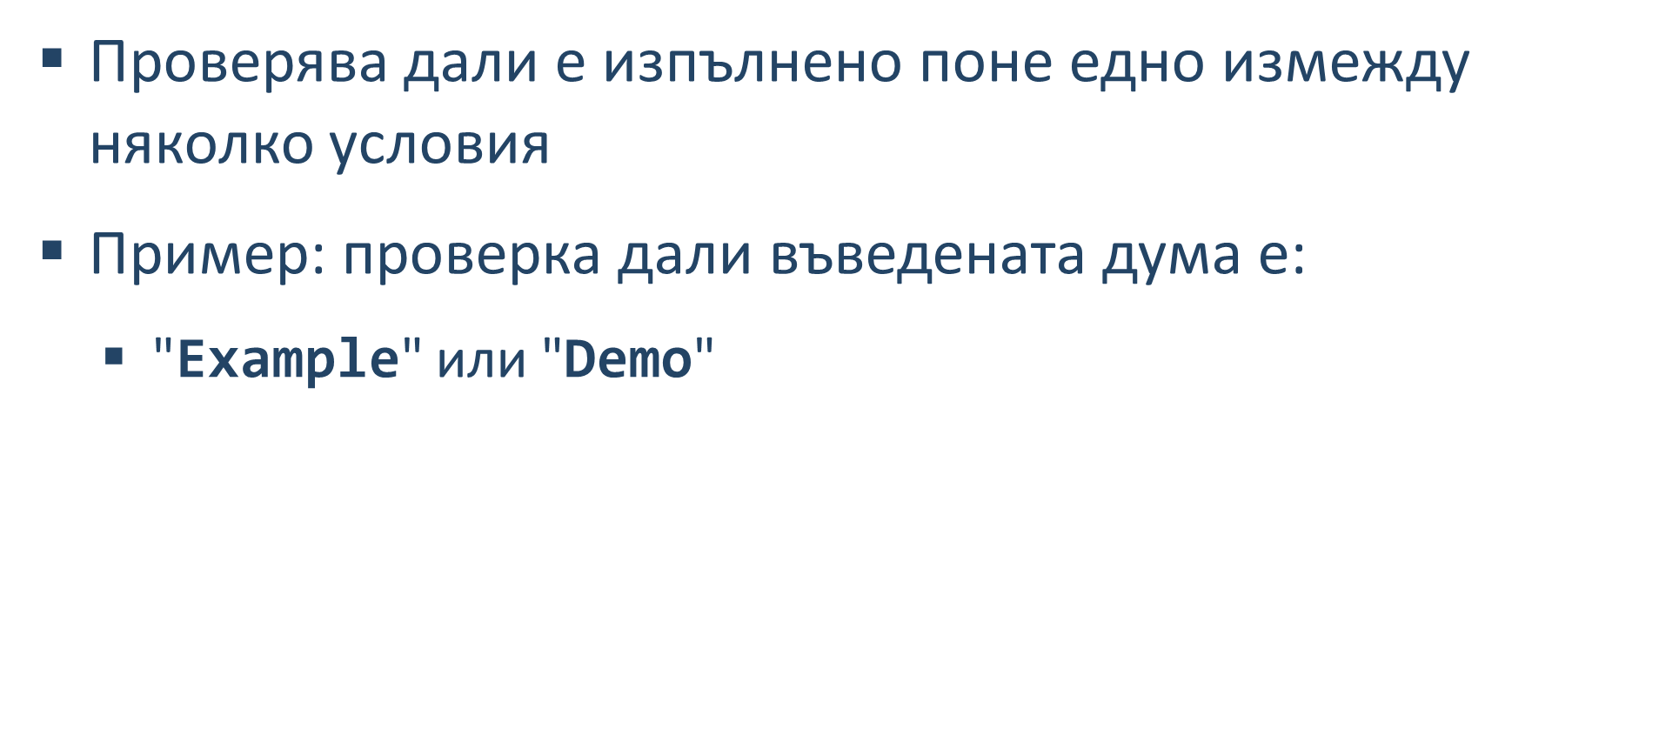
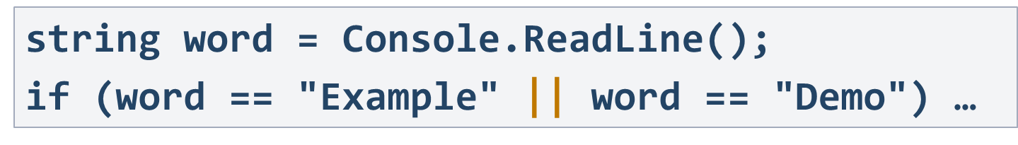
Логическо „ИЛИ“ - | |
||

Slide 7
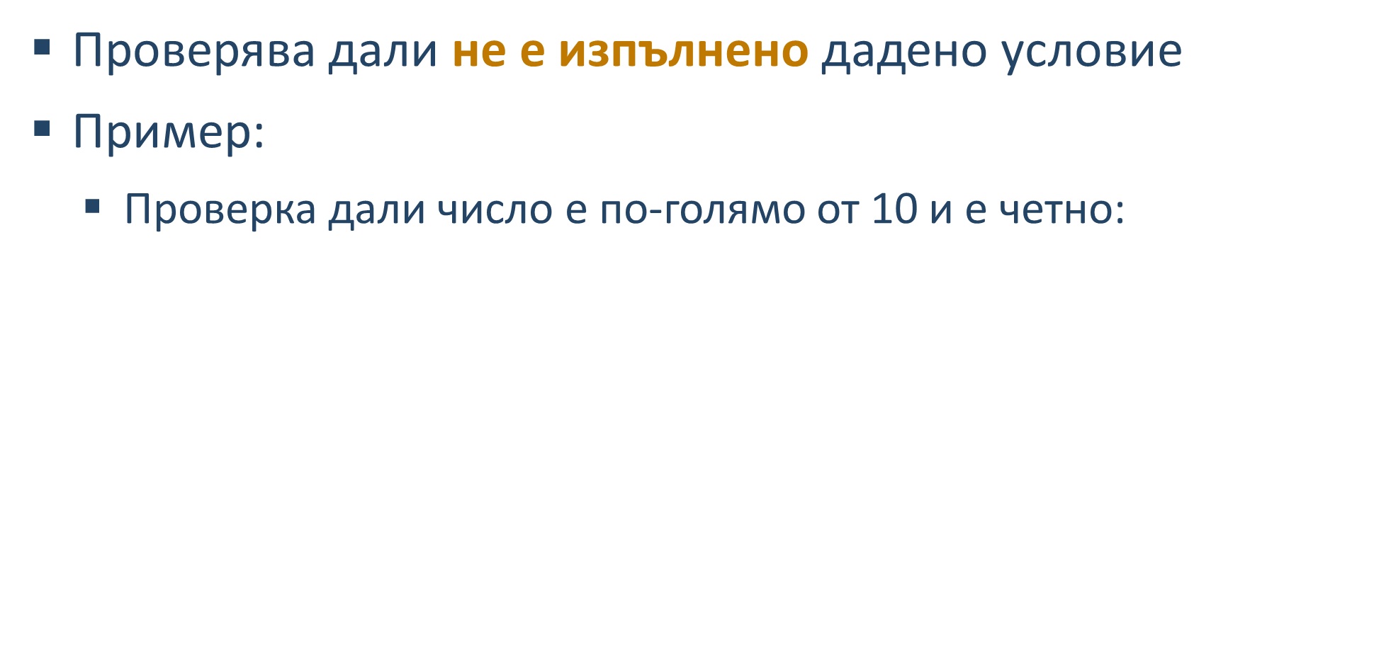
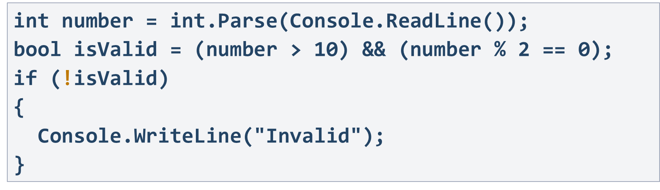
Логическо ОТРИЦАНИЕ „НЕ“ - !
!

Slide 8

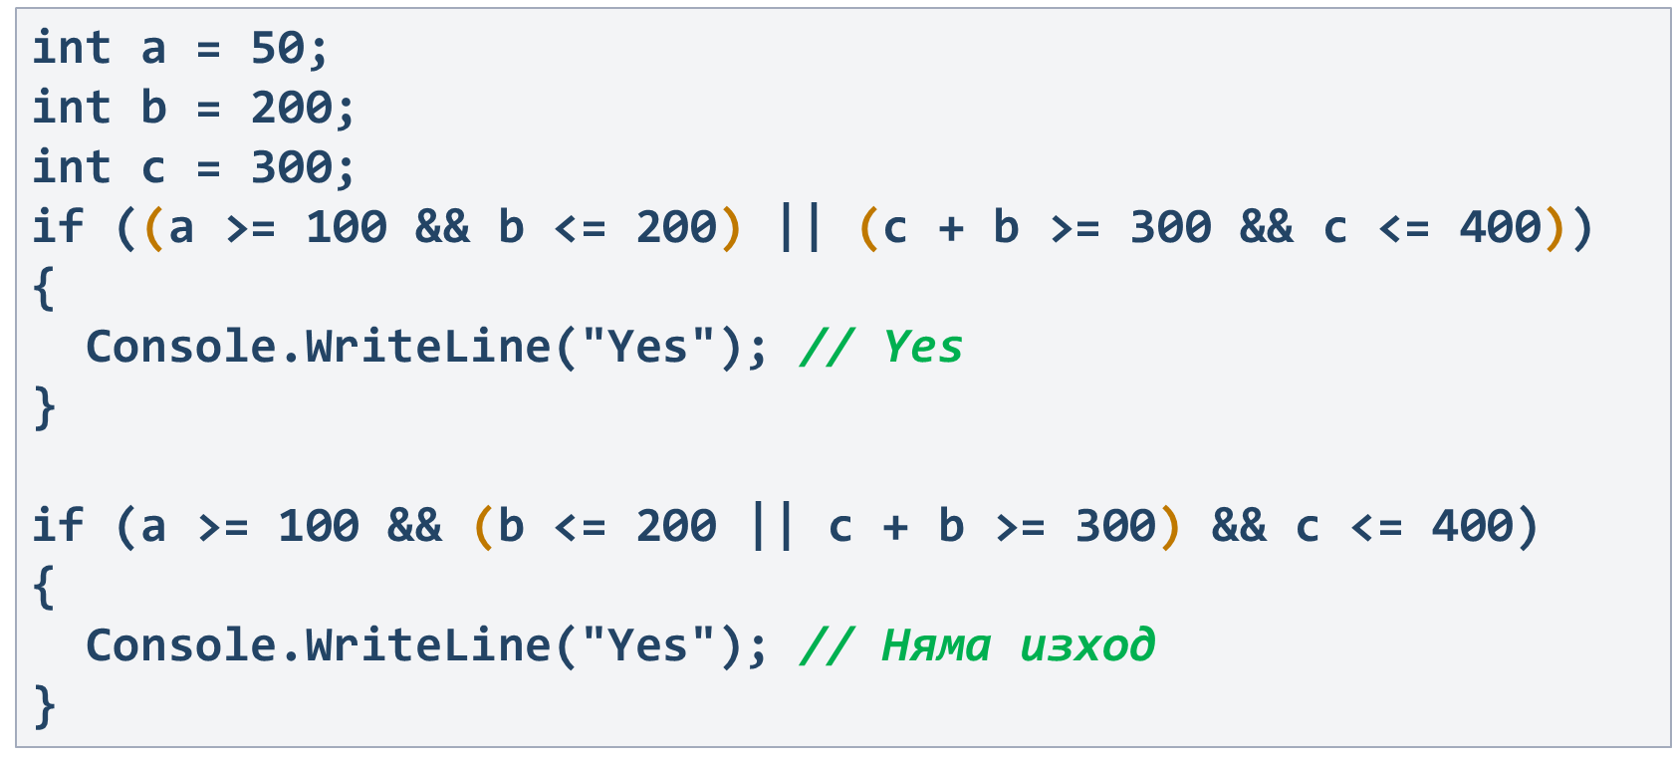
4. Приоритет на Условия

Slide 9
5. Логически изрази
Конюнкцията и дизюнкцията са комутативни операции
a && b = b && a
a || b = b || a
Конюнкцията и дизюнкцията са асоциативни операции
(a && b) && c = a && (b && c) = a && b && c
(a || b) || c = a || (b || c) = a || b || c
Закон за двойното отрицание
!(!x) = x
Свойства на константите
a && true = a, a && false = false, a || true = true, a || false = a

